Slide 1
Quinizarin som en organisk sensitizer I et tynnfilm oppkonverteringssystem
Alexandra Jahr Kolstad & Erlend Tiberg North

Slide 2
Innhold
Litt om oppkonvertering
Kjøringer

Slide 3
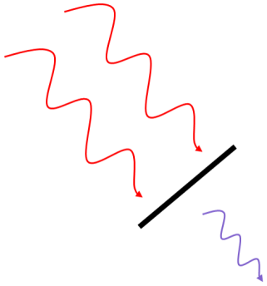
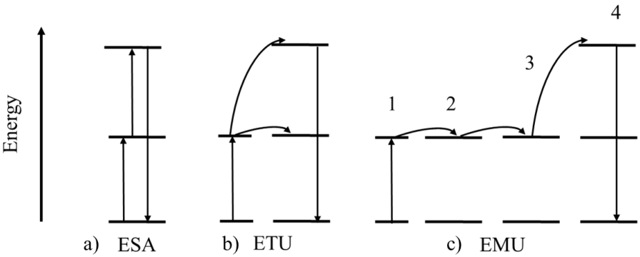

hva er oppkonvertering
Notes:
ESA: Excited State Absorption ETU: Energy Transfer Upconversion
EMU: Energy Migrated-mediated Upconversion. 1: Sensitizer, 2: Migrator, 3: Accumulator, 4: Activator.

Slide 4
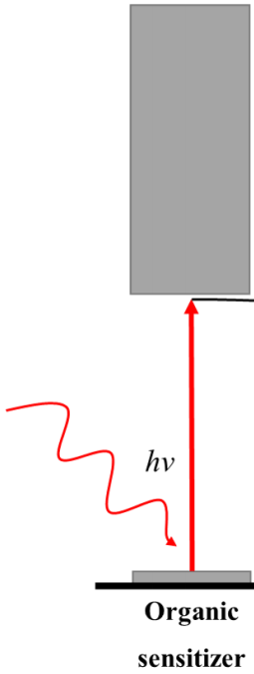
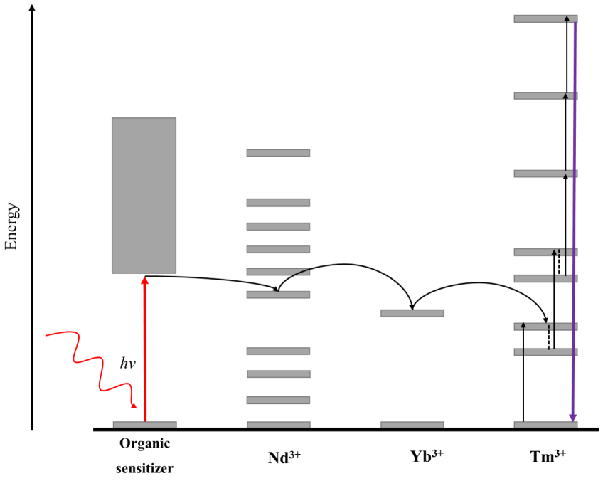
Foreslått Oppkonverteringssystem

Slide 5
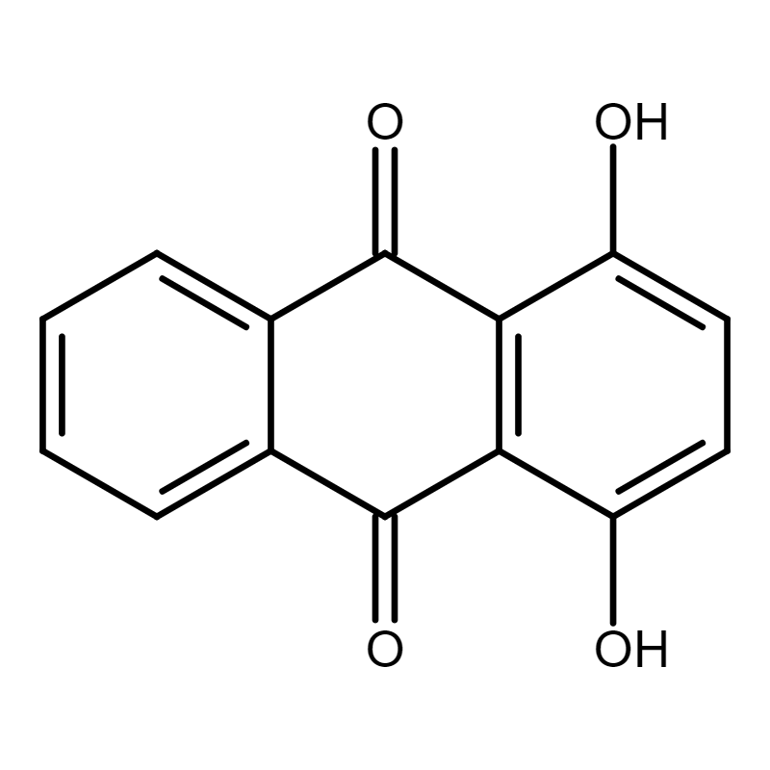
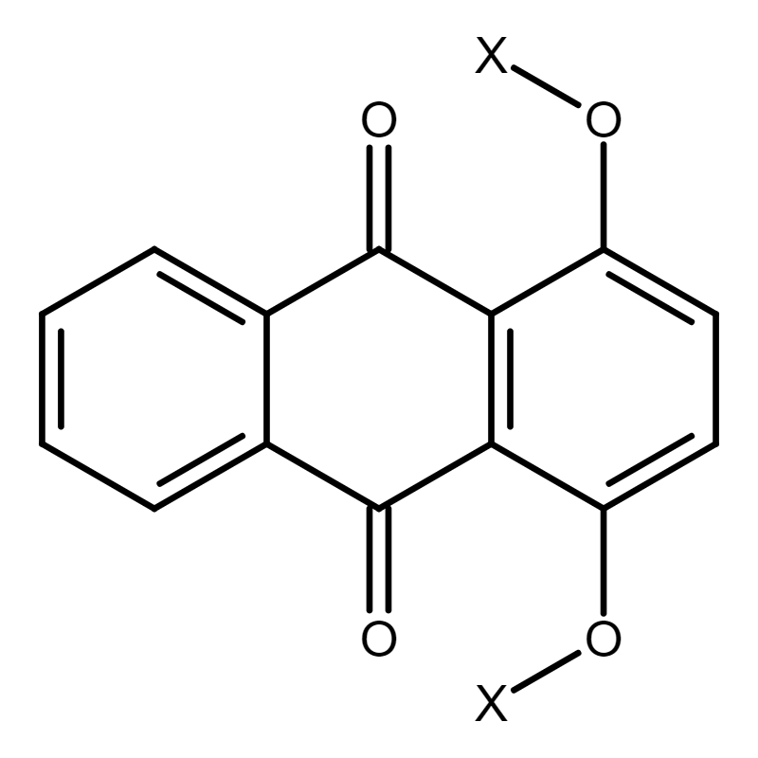
Quinizarin

Slide 6
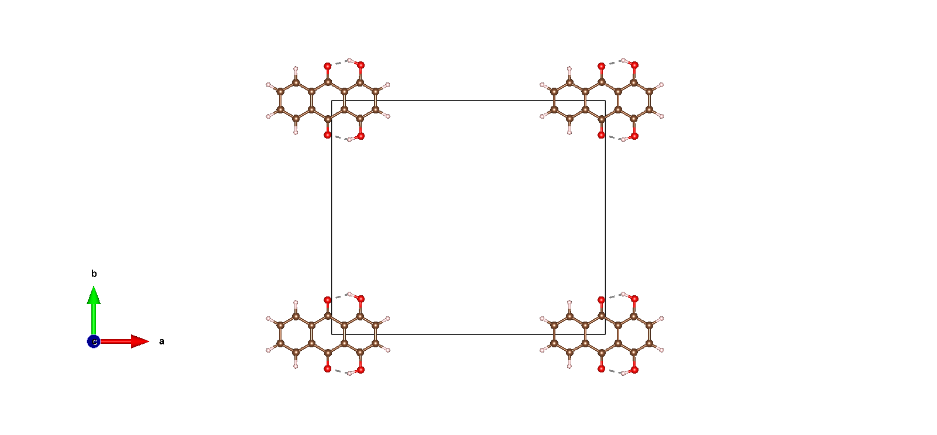
Og nå… DFT!

Slide 7
Utførte kjøringer
Konvergens av cutoff energy
Konvergens av k-density
Relaksering av strukturer (igjen og igjen og igjen…)
Density of states

Slide 8
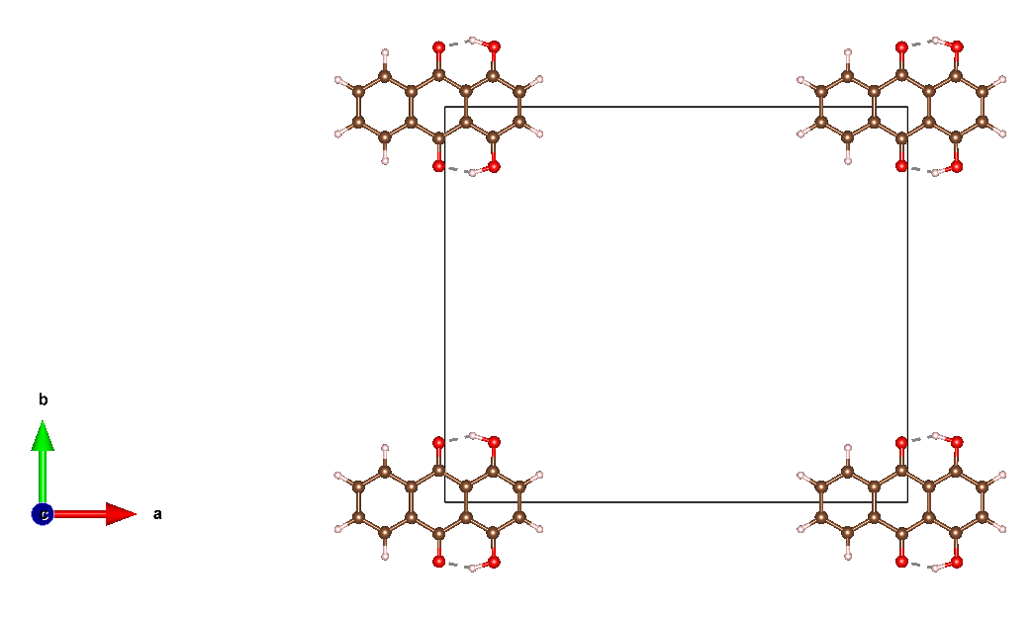
Quinizarin

Slide 9
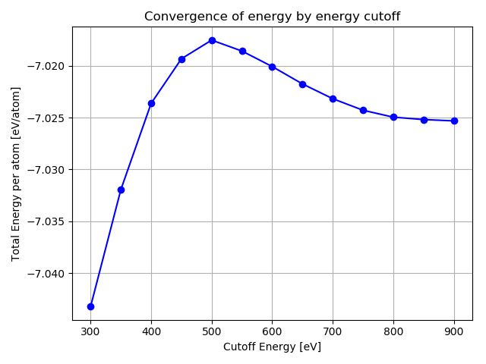
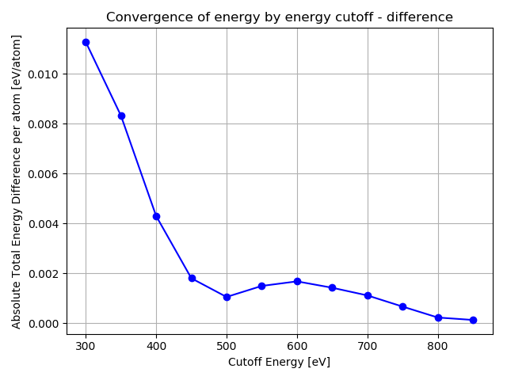
Konvergens for quinizarin
ENCUT

Slide 10
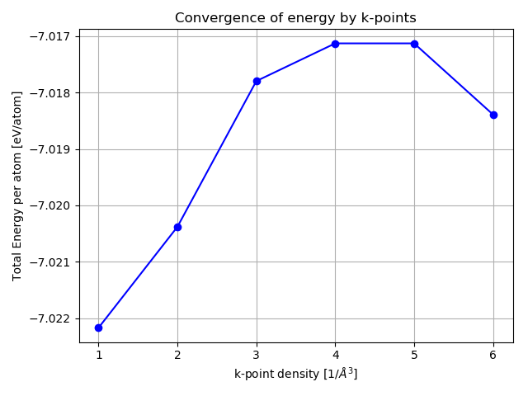
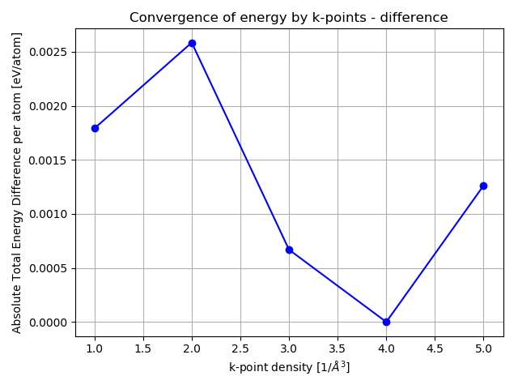
Konvergens for quinizarin
k-point

Slide 11
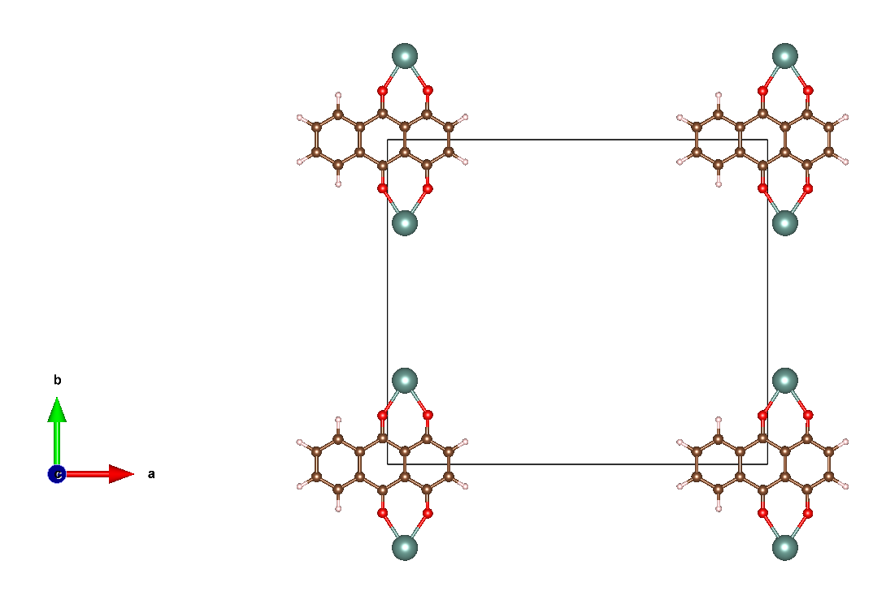
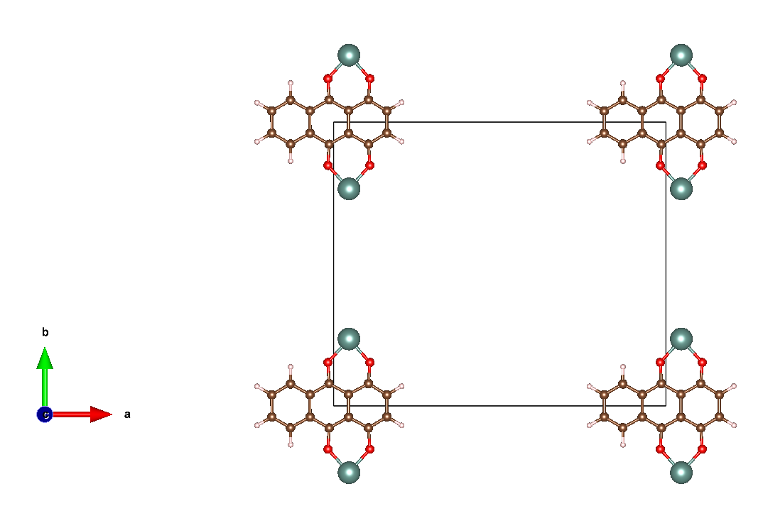
Quinizarin med Y

Slide 12
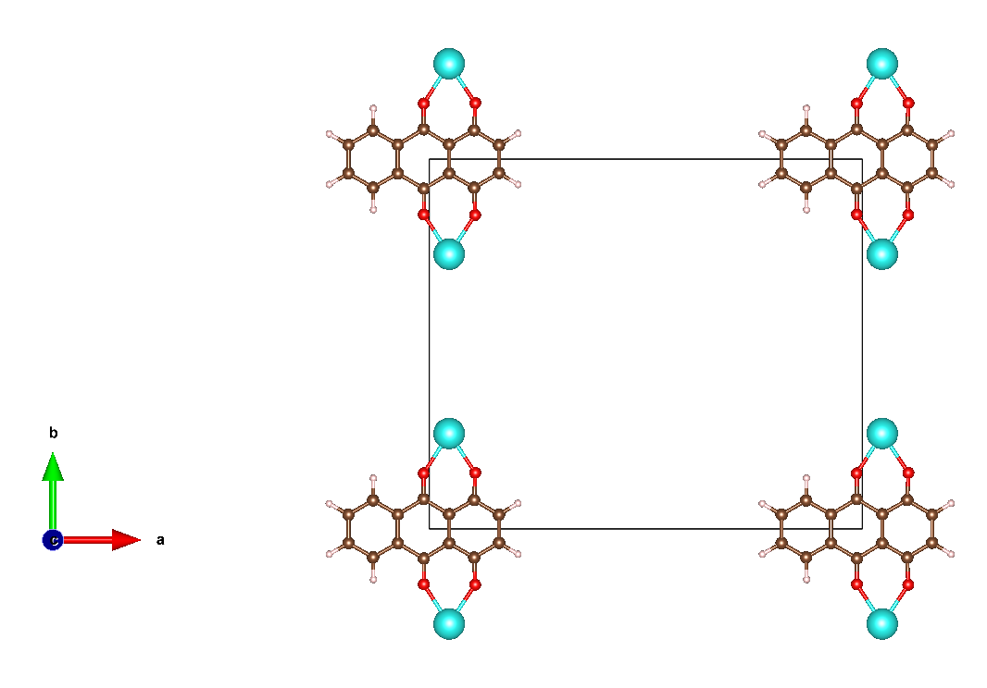
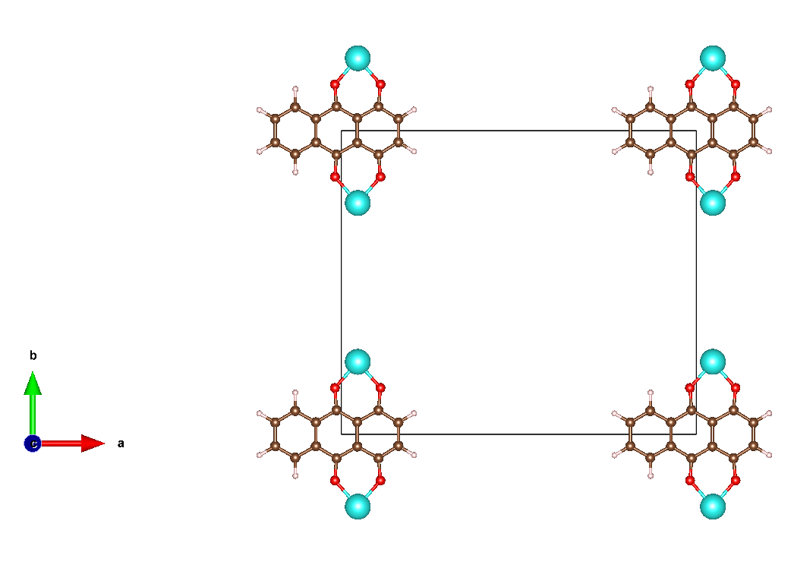
Quinizarin med Yb

Slide 13
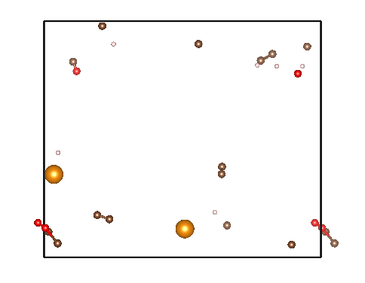
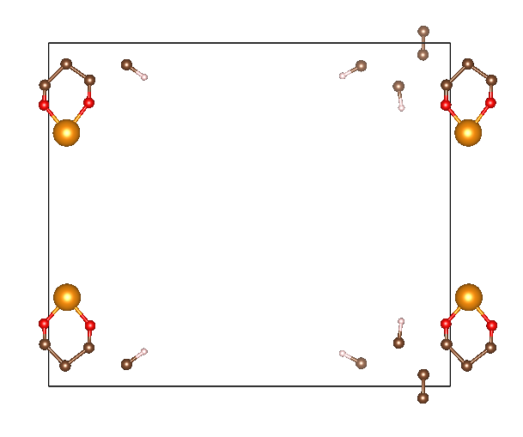
Notat om Nd og Tm
Notes:
Endrer på nelm, ibrion, potim

Slide 14
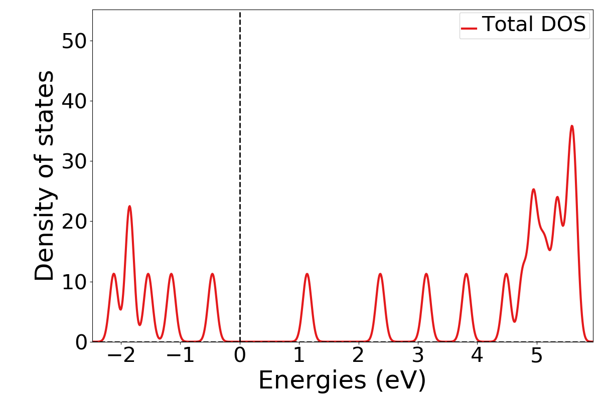
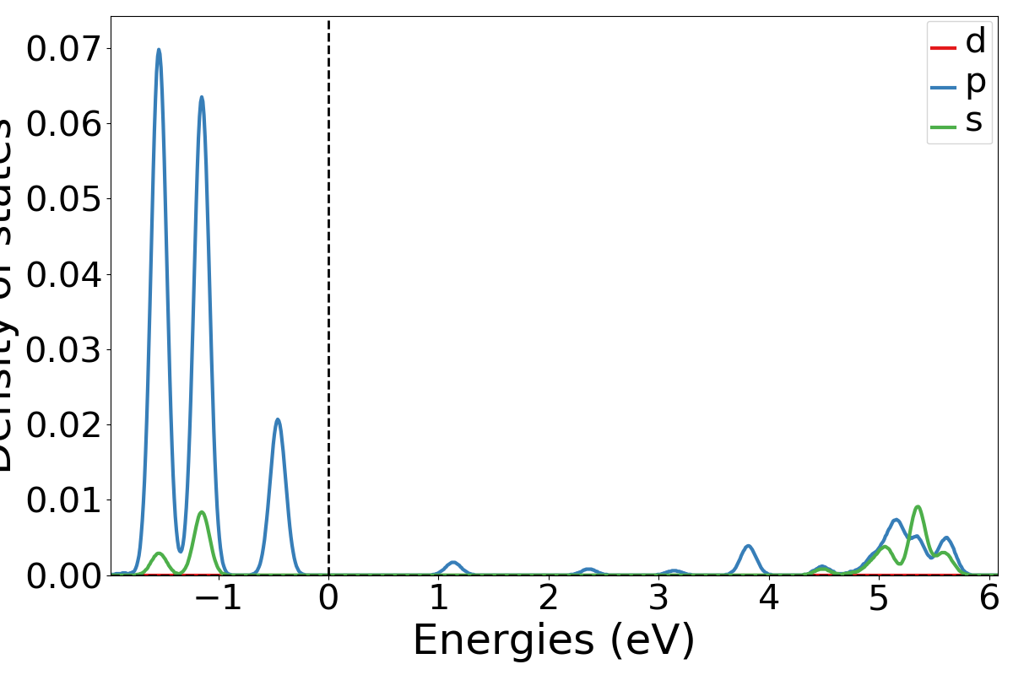
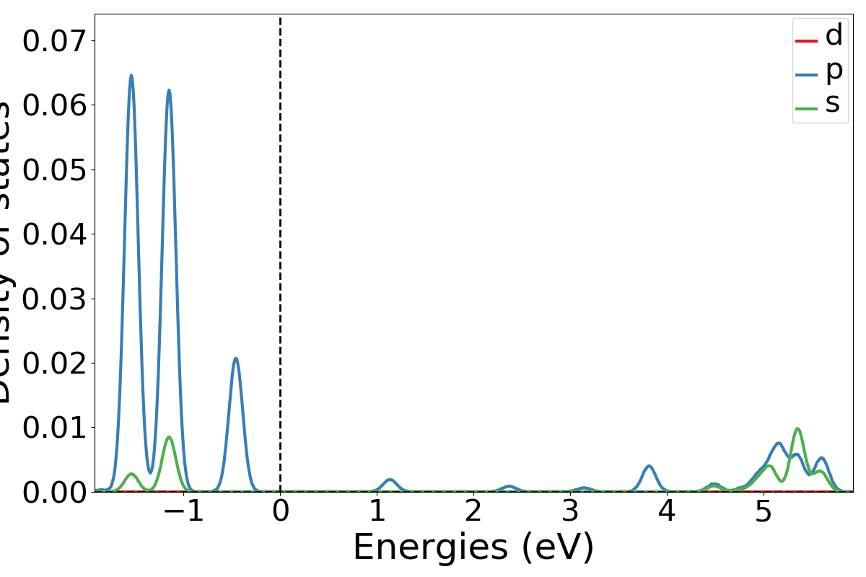
Density of states

